Slide 1

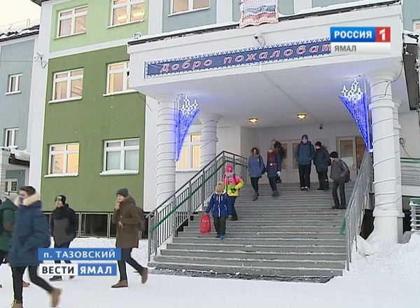
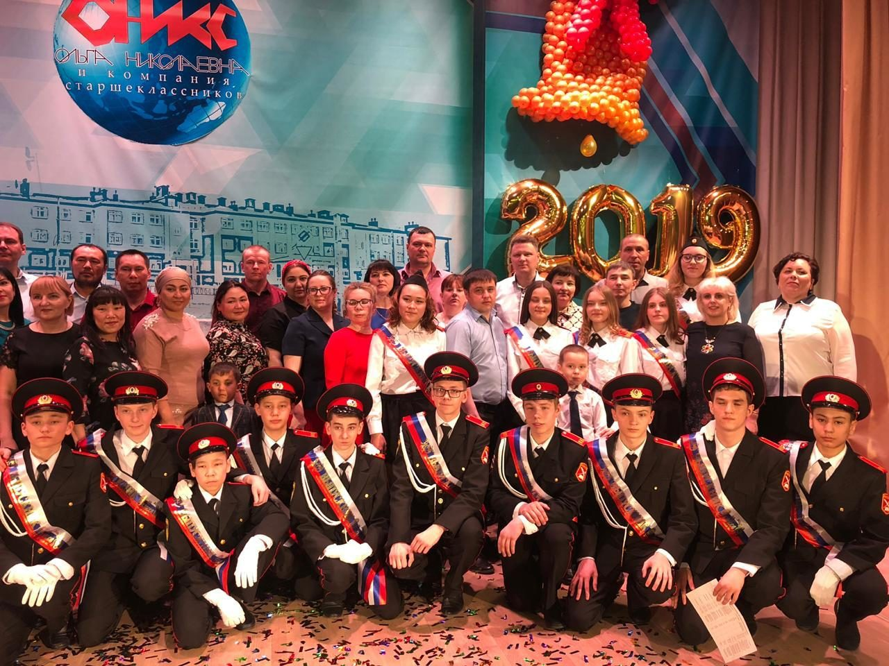
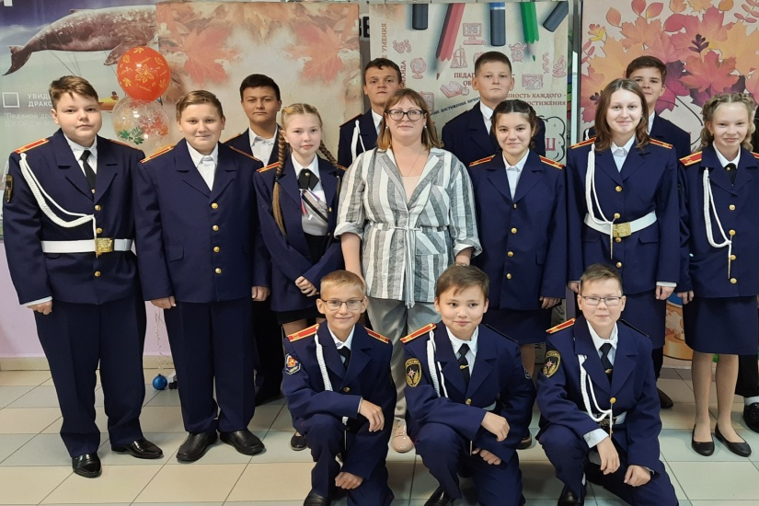
Деятельность кадетского класса по направлению
«ПОЖАРНОЕ ДЕЛО»
Классный руководитель: Устюгова С.М.
Воспитатель: Коломин А.А.

Slide 2


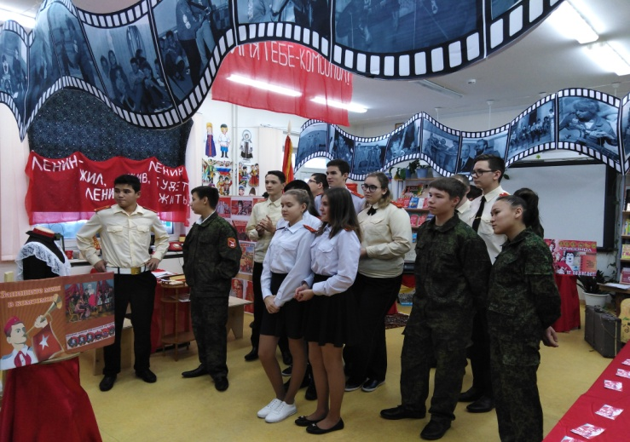


Модель кадетского образования в МБОУ ТСОШ
Внеурочная деятельность:
История кадетства
ОФП
Огневая подготовка
Строевая подготовка
Урочная деятельность в соответствии с ФГОС ООО
Дополнительное предпрофессиональное образование:
Пожарное дело
Пожарно-прикладной спорт
Наши партнеры:
Отряд Государственной противопожарной службы МЧС России по ЯНАО (ОГПС) по Тазовскому району
Ямалспас, Тазовский поисково-спасательный отряд
МБУ «Молодежный центр», Волонтеры Победы
Стрелковый тир п. Тазовский
Воспитательная программа
направления
Духовно-нравственное
Гражданско-патриотическое
Военно-патриотическое
Здоровьесберегающее
Художественно-эстетическое
Профориентационное

Slide 3
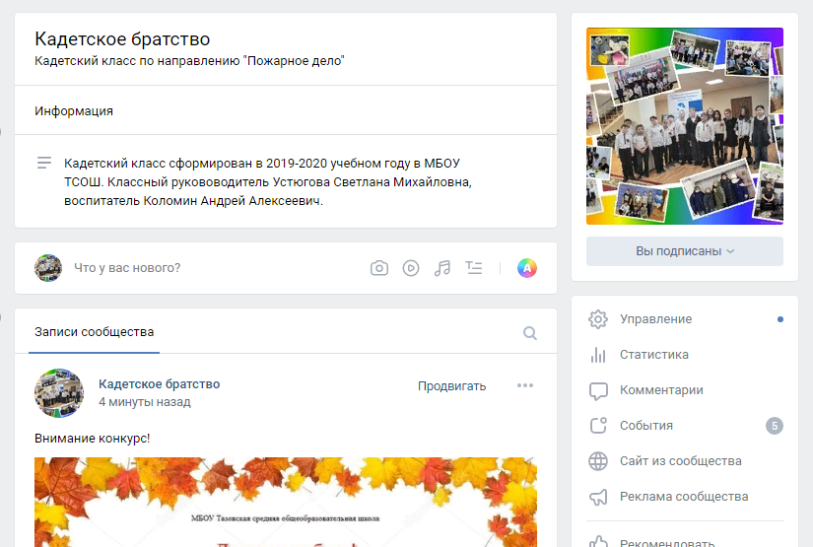

Slide 4
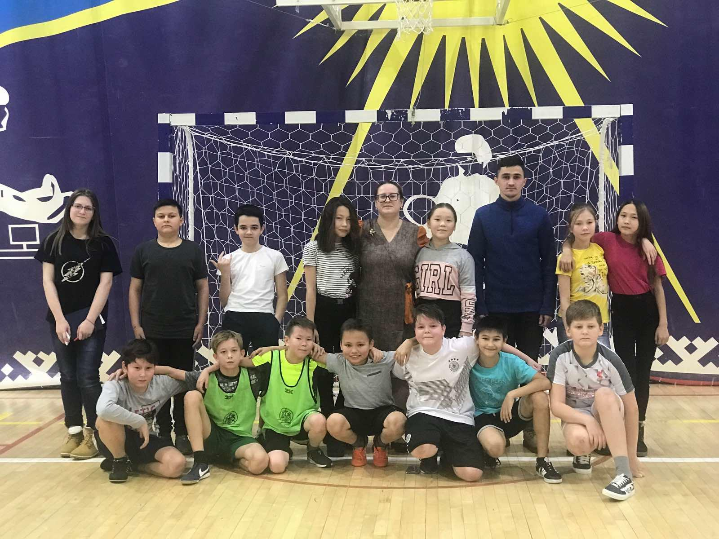
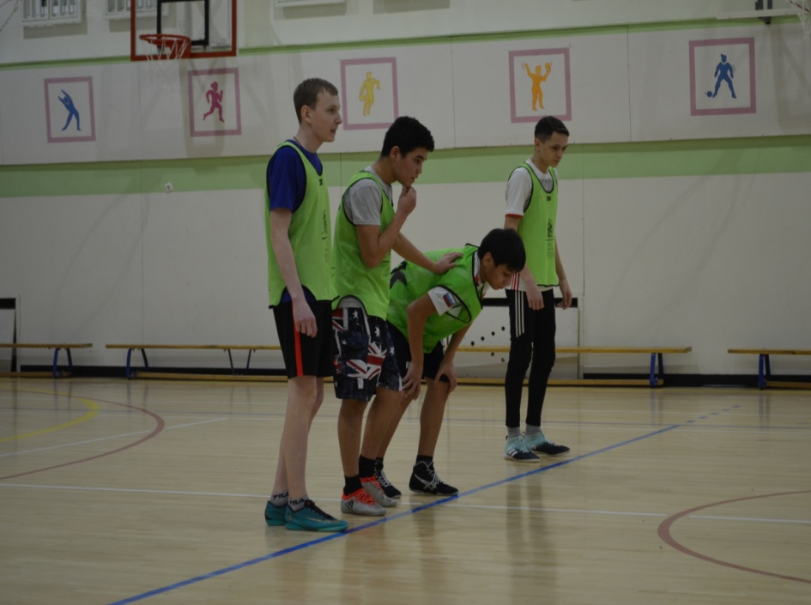
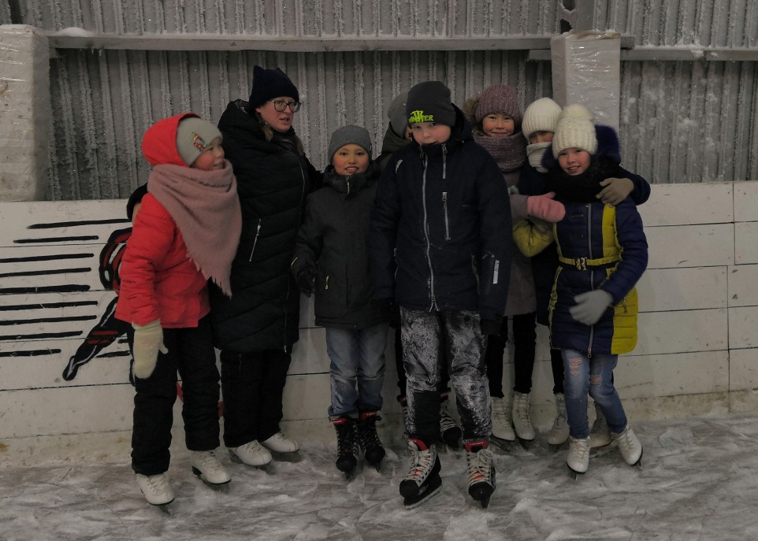
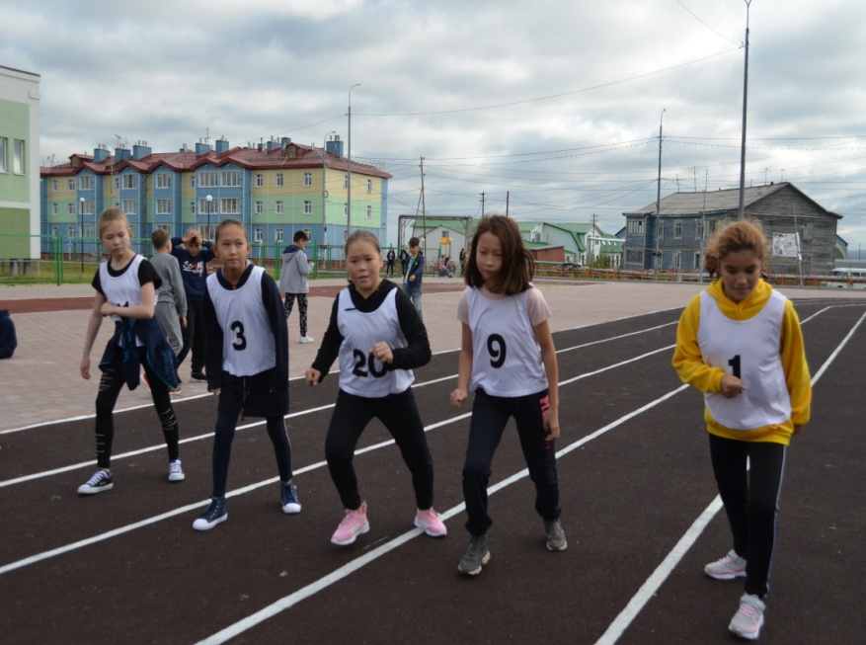

Slide 5
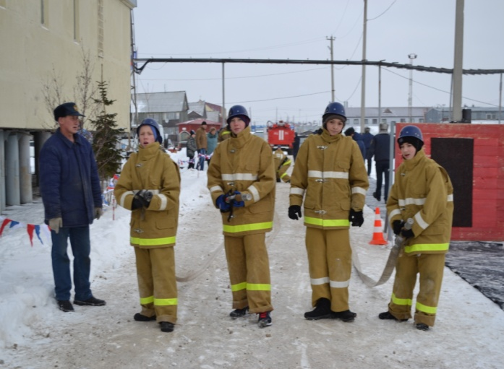

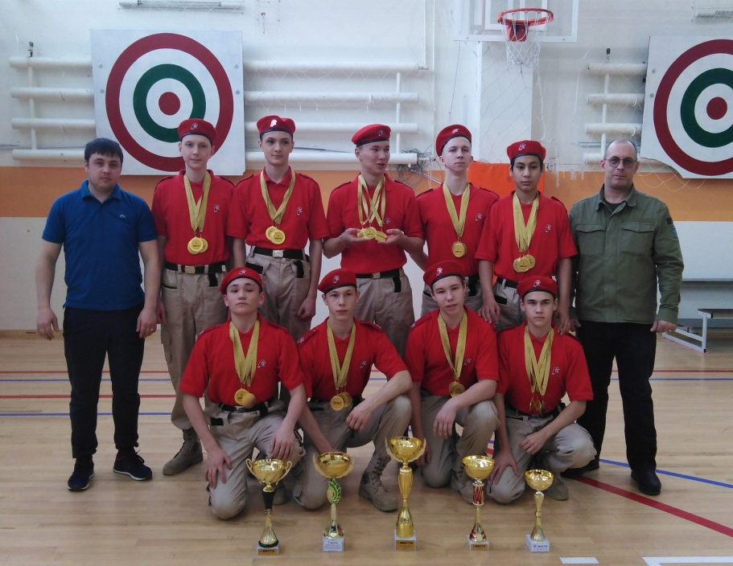
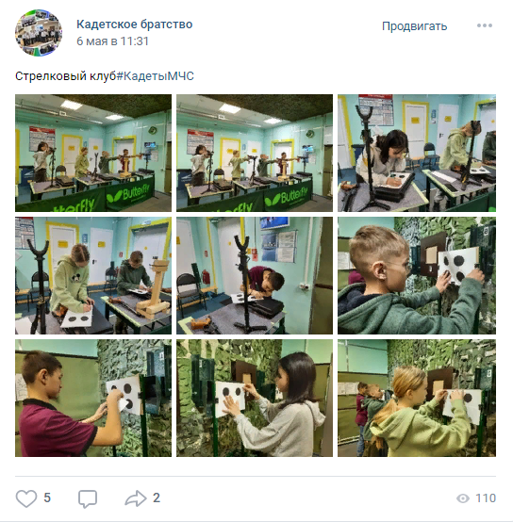
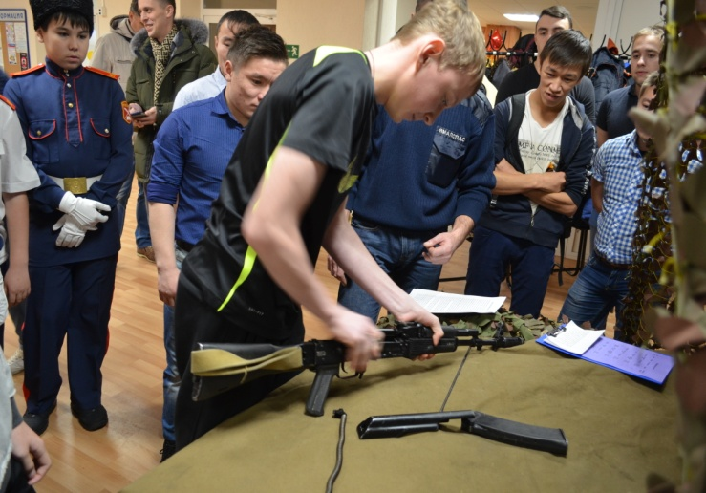
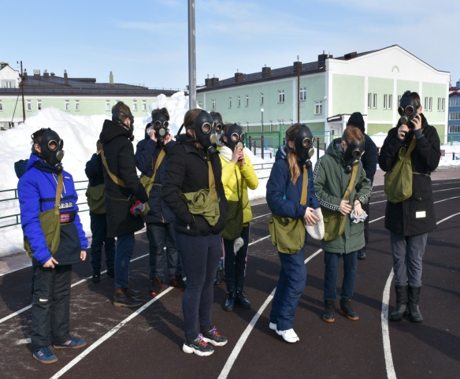
Участие в соревнованиях и проектах военно-спортивно-прикладной направленности
Районные соревнования
«Юный пожарный»
Военно-спортивные соревнования среди юношей допризывного возраста
Социально-патриотическая акция «День призывника»

Slide 6
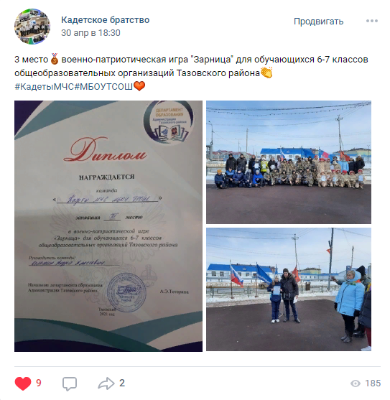
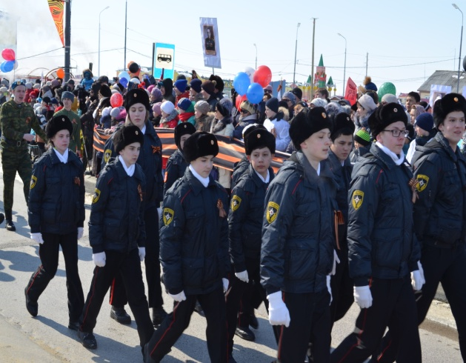
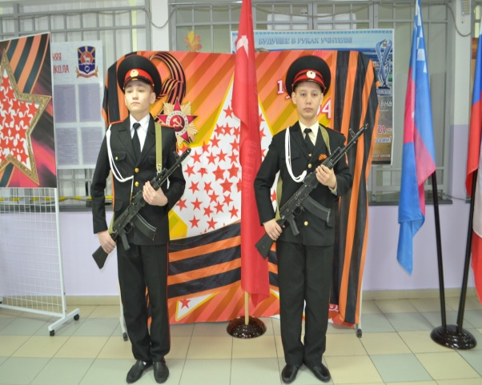
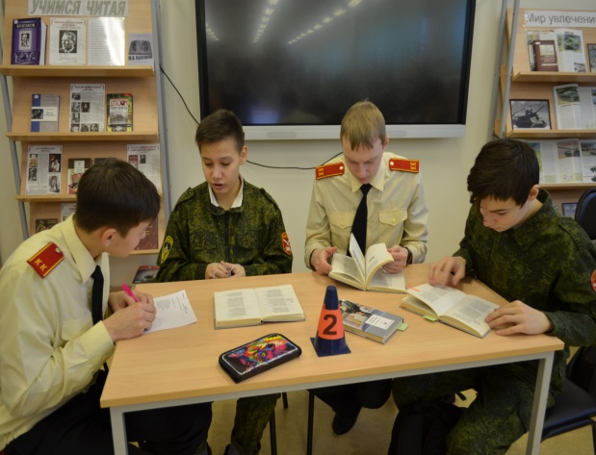

Slide 7

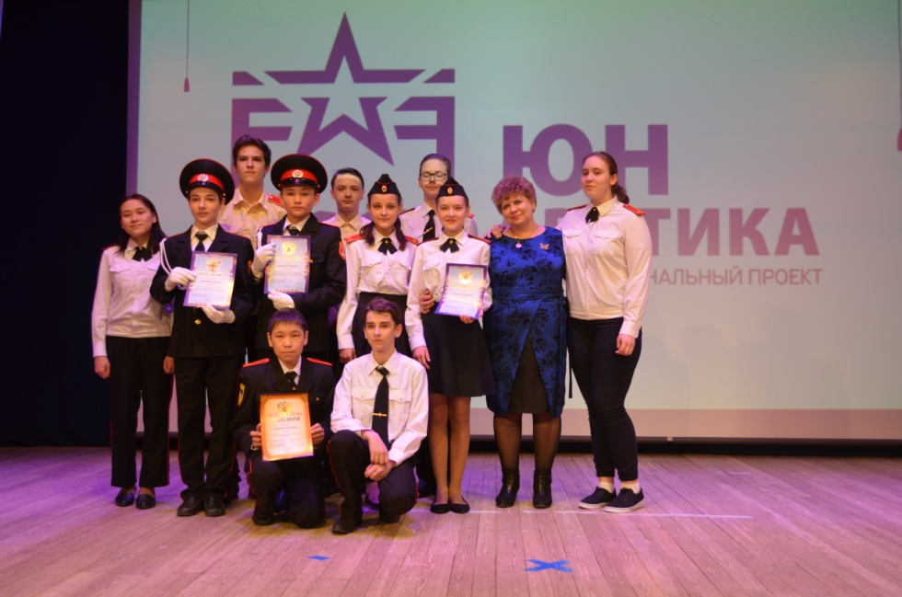
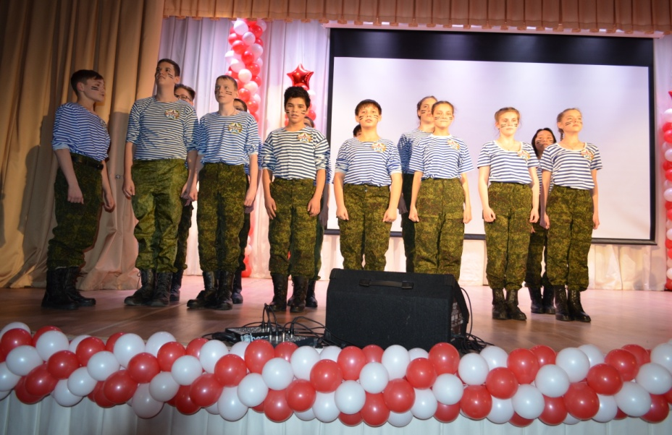
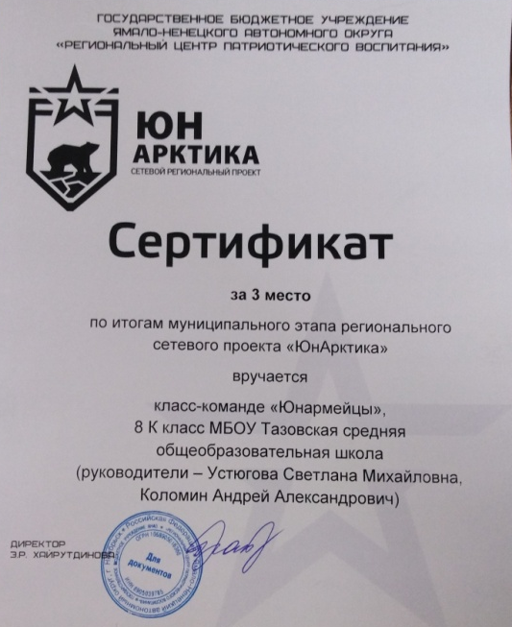
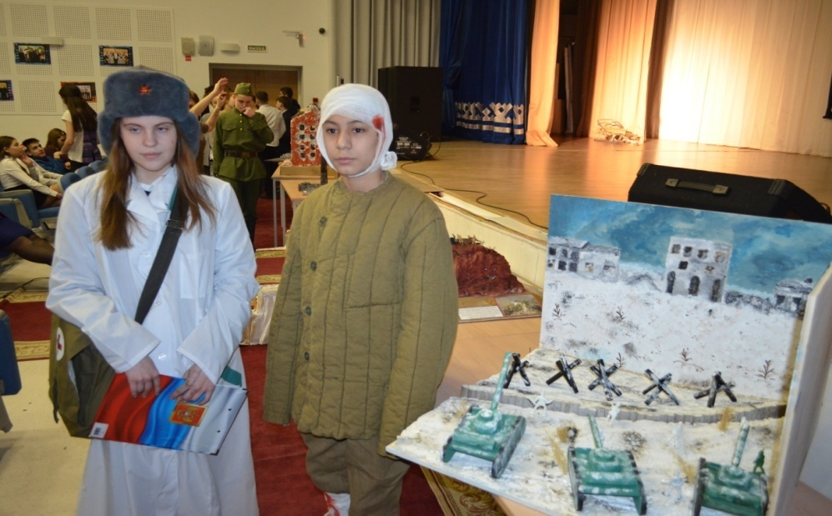
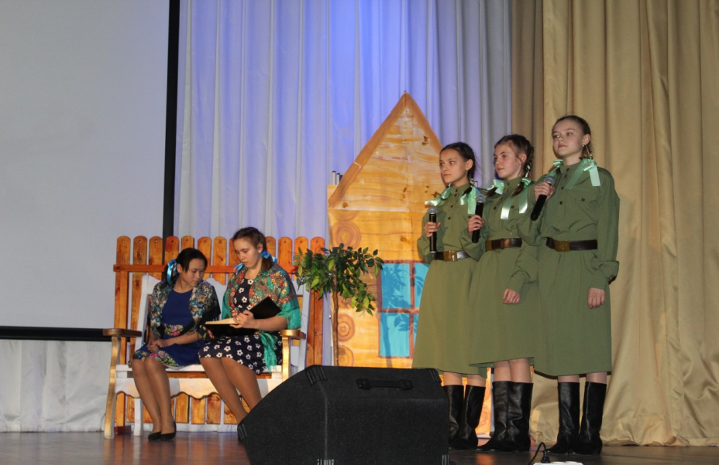

Slide 8
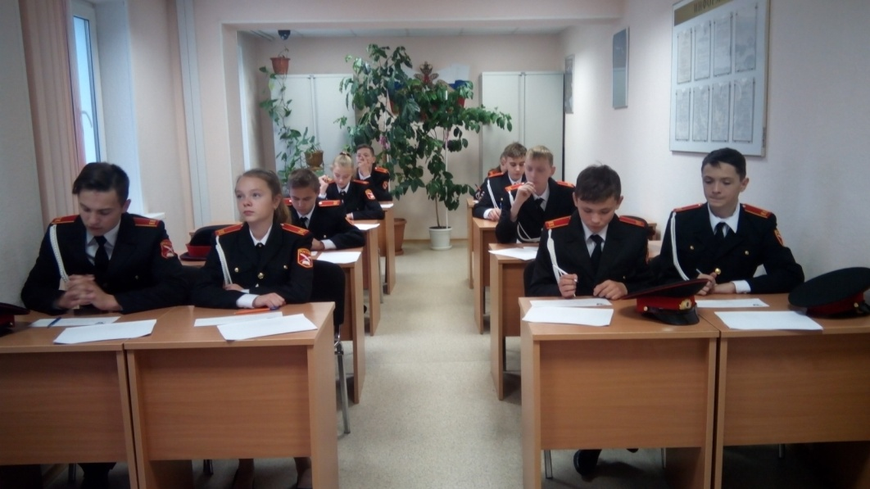

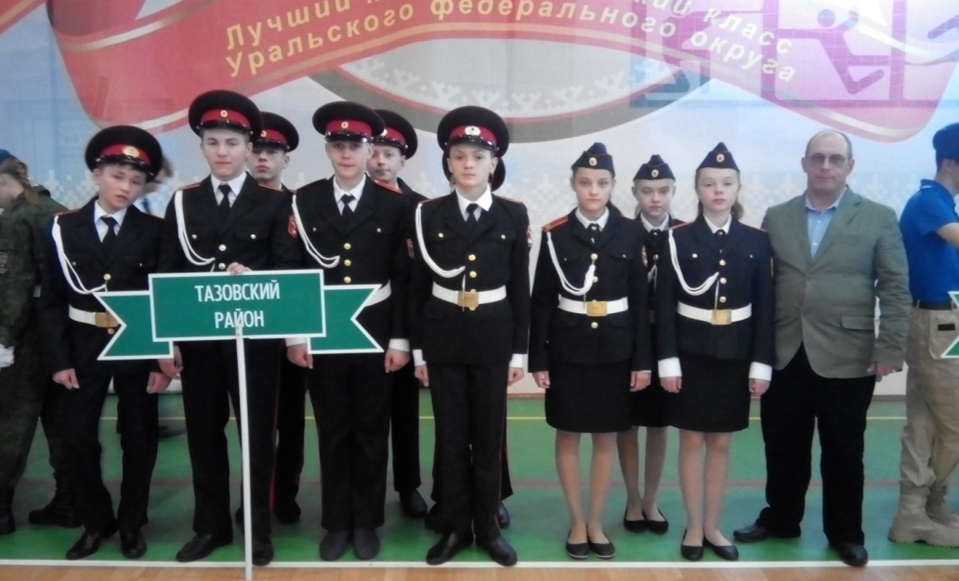
Окружное Первенства по военно-прикладным видам спорта «Патриот»

Slide 9
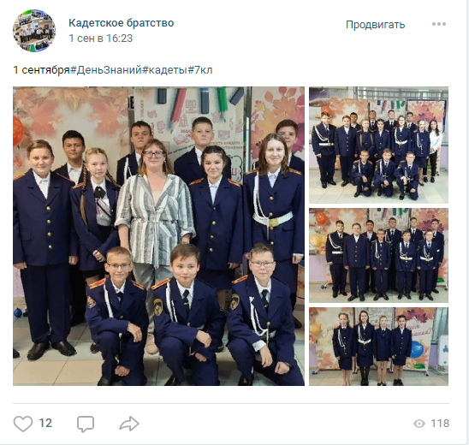
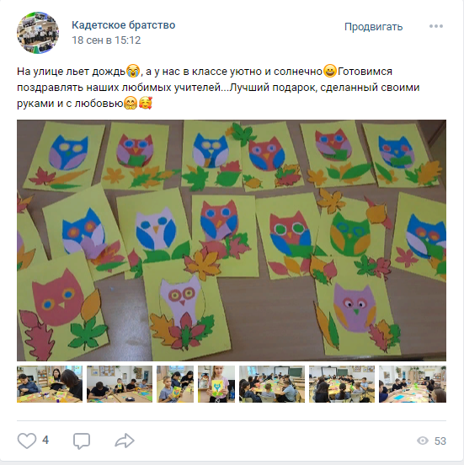
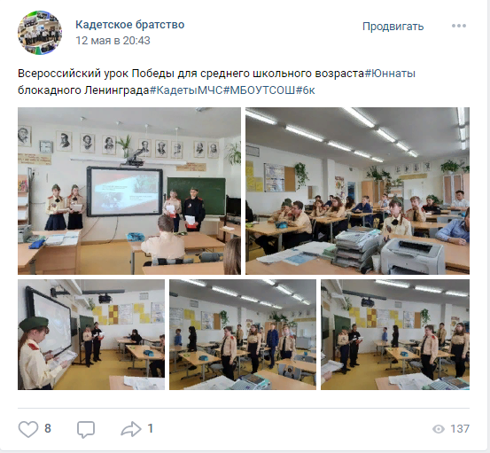
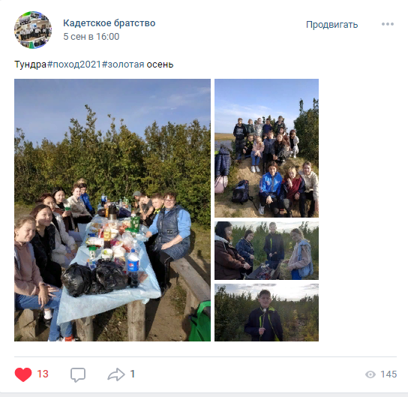

Slide 10
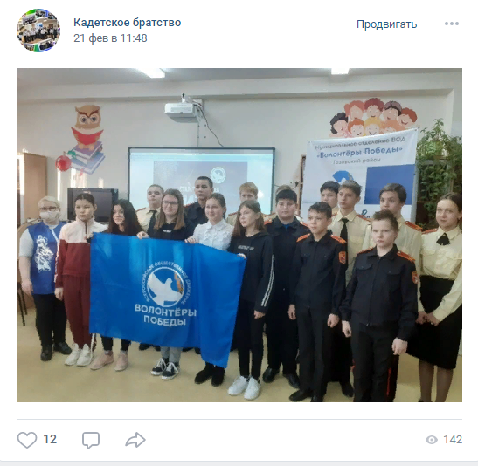
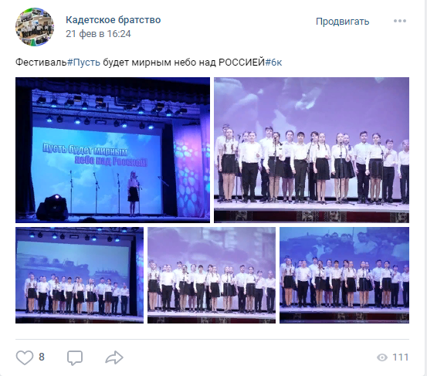
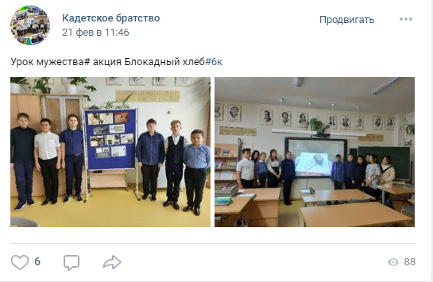
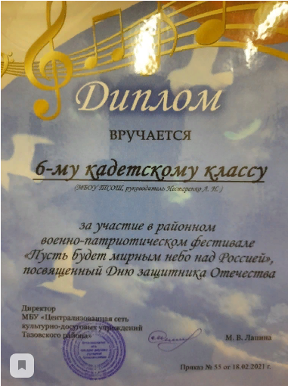

Slide 11
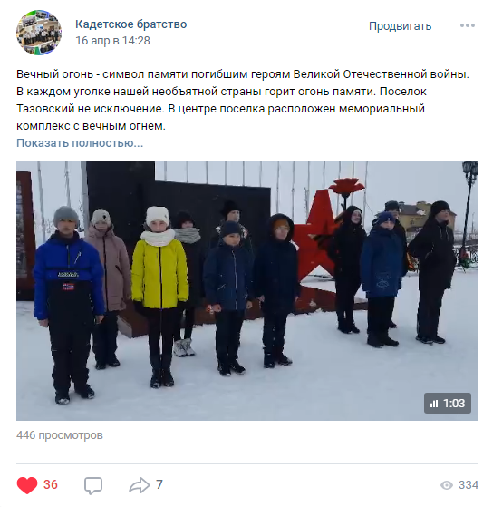
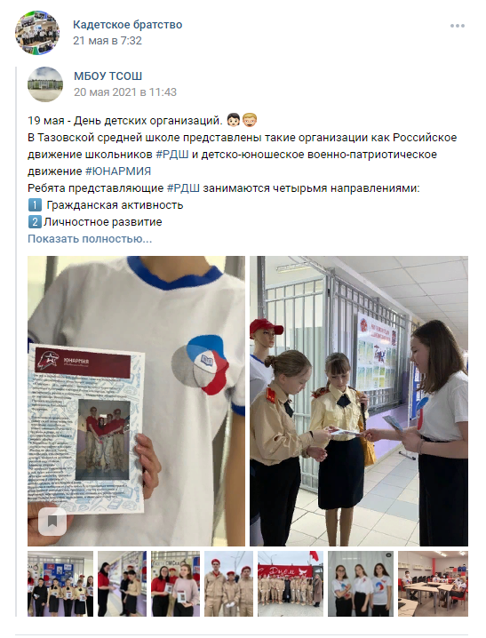
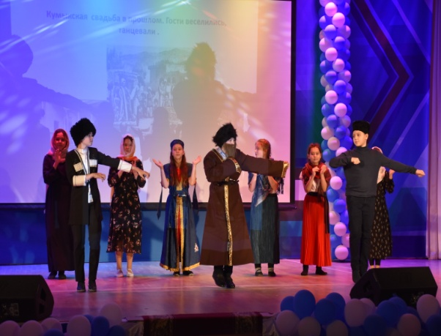
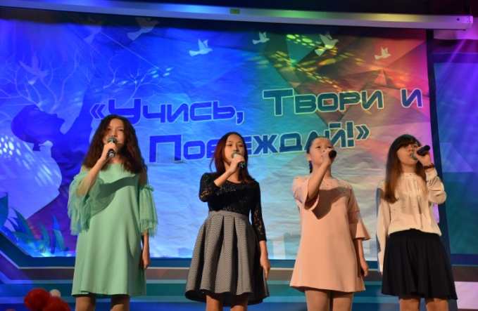
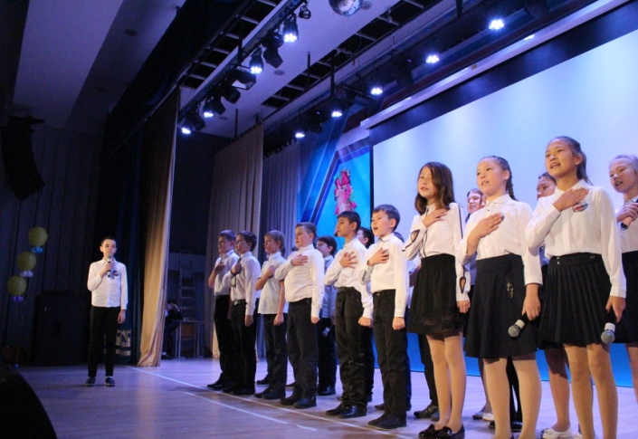

Slide 12

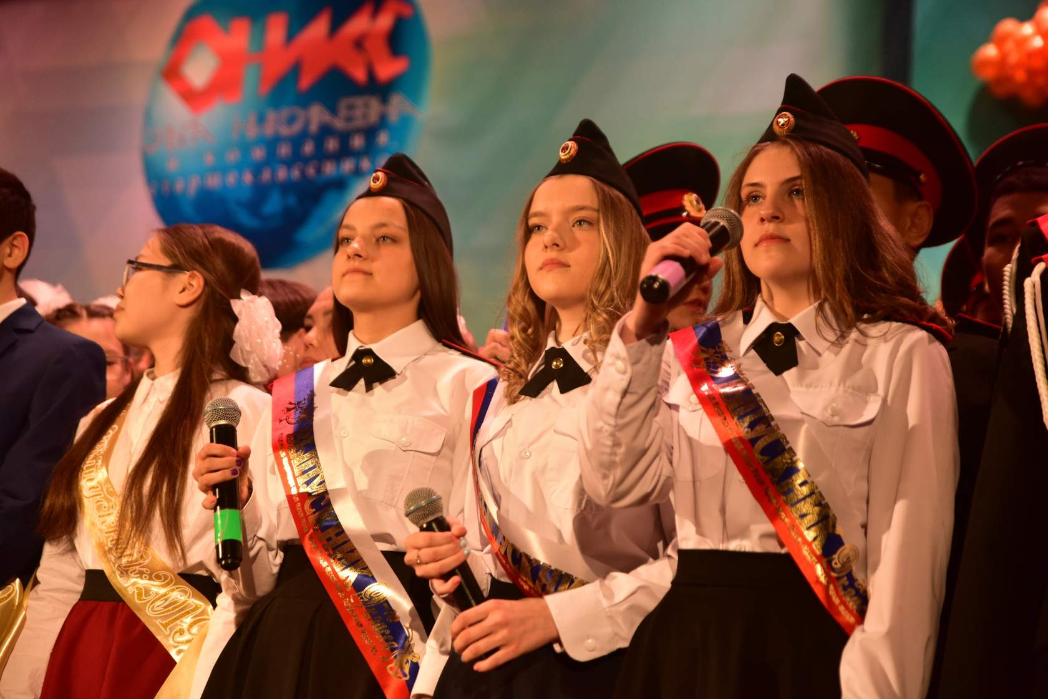
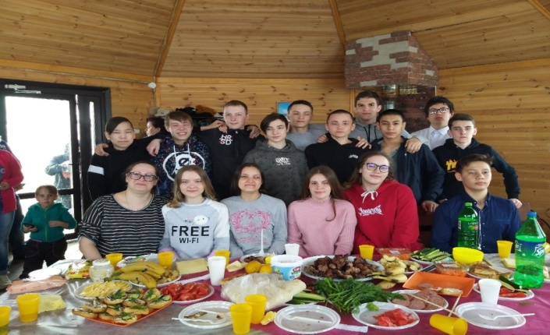
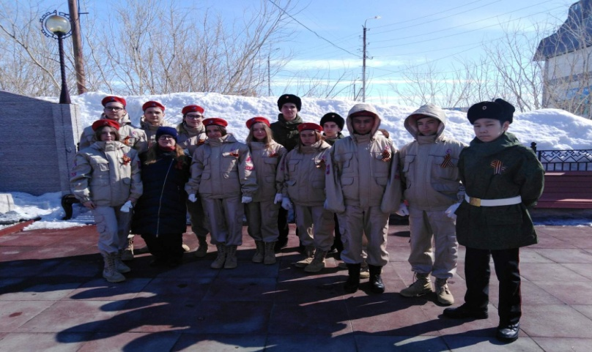
По окончании кадетского класса учащиеся получают
свидетельство о дополнительном образовании и рекомендательное
письмо в соответствующие профилю учебные заведения страны.

